Slide 1

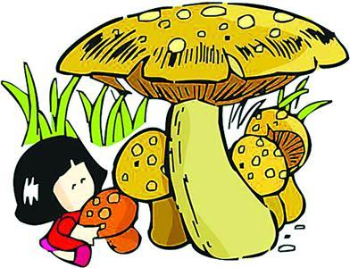
有毒植物要分清

Slide 2
白毒伞
毒红菇
天南星
洋地黄
夹竹桃
天仙子

Slide 3
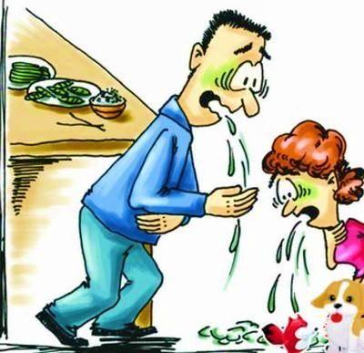
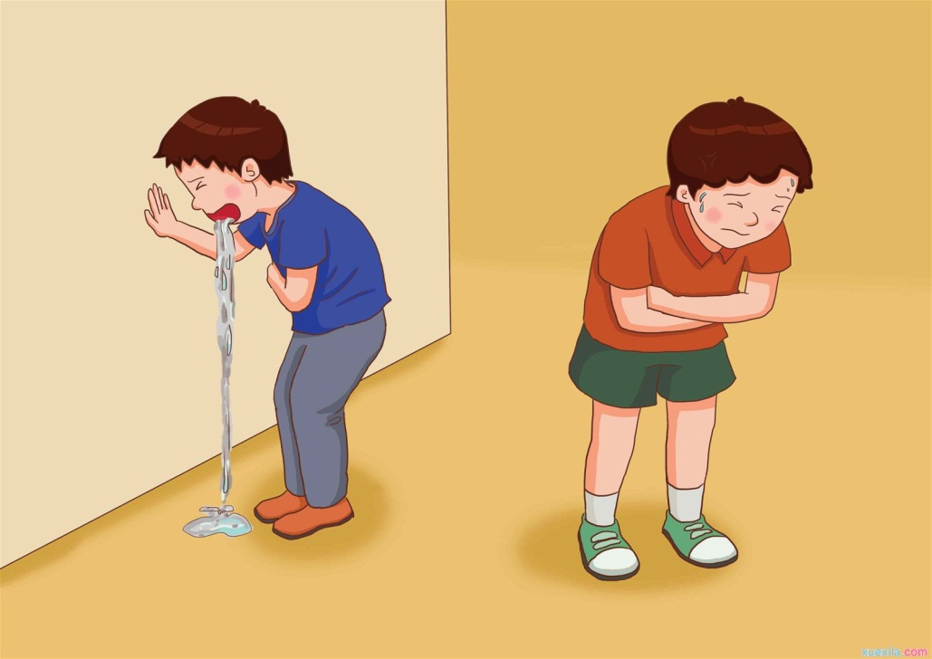
中毒的症状反应

Slide 4
课件说明
幻灯片2：
在每张图片上单击一次放大图片，再在图片上单击缩小图片
放映时如果不需要本说明页，请自行删除

